Slide 1

Postup registrace do Direct Clubu
Krok za krokem

Slide 2

Klikni na registrační link
Registrační link jsi obdržel od stávajícího Člena Direct Clubu, který doporučil Tvou osobu nebo firmu jako nového Člena nebo Partnera Direct Clubu.

Slide 3
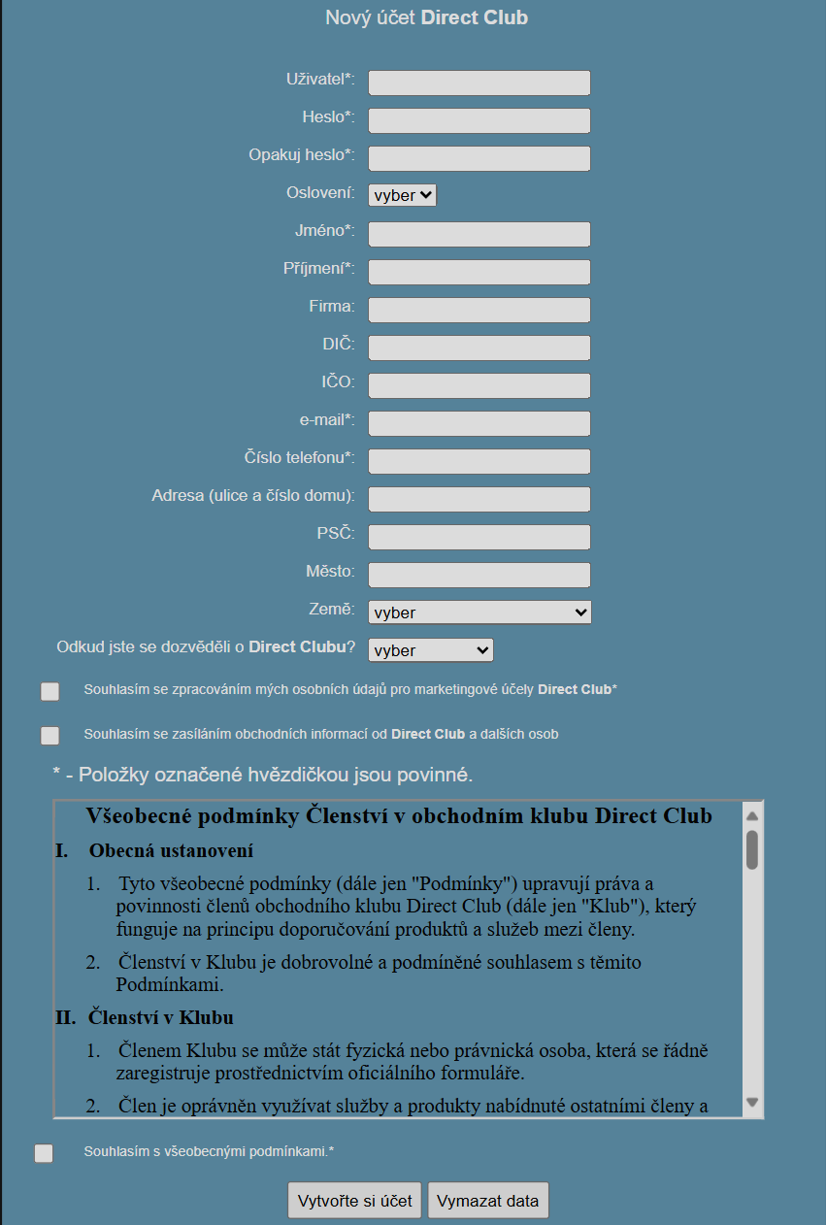
Vyplň formulář a klikni na „vytvoř si účet“

Slide 4

Právě jsi získal úroveň členství „Direct Club FREE“

Slide 5
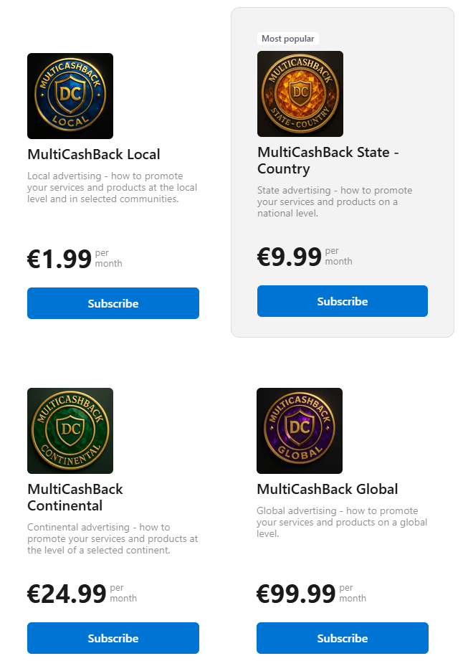
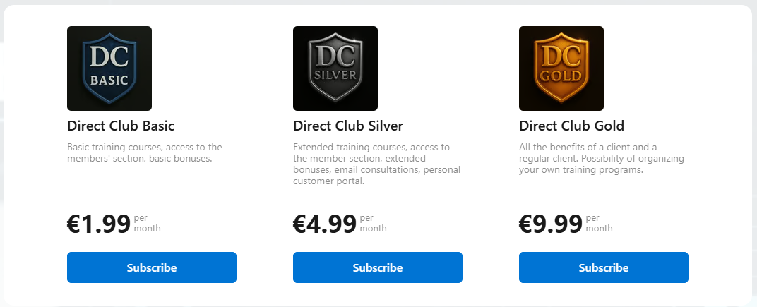
Máš-li zájem o placené členství nebo partnerství, zvol z následujících možností:
Pokud máš zájem o placené členství, klikni zde: Projekt Direct Club :: network.university a vyber si z následujících možností.
Pokud máš zájem poskytovat bonusy a výhody členům Direct Clubu, kliekni zde: Členové a partneři :: network.university a vyber si z následujících možností.

